Slide 1

第一步：写表达式
输 入 |  |  |  |  | 输 出
A |  | B | C | D | F₁ | F₂
0 |  | 1 | 1 | 1 | 1 | 0
1 |  | 0 | 1 | 1 | 1 | 0
1 |  | 1 | 0 | 1 | 1 | 0
1 |  | 1 | 1 | 0 | 1 | 0
1 |  | 1 | 1 | 1 | 1 | 1
输 入
输 出
输 入
输 出
A
B
C
D
F₁
F₂
A
B
C
D
F₁
F₂
0
1
1
1
1
0
F₁
1
0
1
1
1
0
1
1
0
1
1
0
第二步：列真值表
1
1
1
0
1
0
1
1
1
1
1
1
F₂
第三步：分析功能
其 他
0 0
A B C D
ABCD中：
F = A^{多}B^{数}C^{为} +^{1时}A，B^{F}D¹ ⁼+^{1；}ACD + BCD
1
全部为1时，F₂ = 1。
表决电路：
_{F2 = A}多_{B}数_{C}通_{D}过和一致通过
9

Slide 2
常用组合电路及其分析
1 加法器
由5个逻辑门组成的2 输入、2 输出逻辑电路如图
A B
S
写逻辑表达式
C
S = AAB BAB = AAB + BAB = AB + AB ^{= A ⊕ B}
C = AB = AB
10

Slide 3
S = A C = A
 | 输入 |  | 输出
 | A | B | S | C
⊕ B B
 | 0 | 0 | 0 | 0
 | 0 | 1 | 1 | 0
 | 1 | 0 | 1 | 0
 | 1 | 1 | 0 | 1
输入
输出
列真值表
A
B
S
C
0
0
0
1
1
0
分析功能
1
1
两个1位二进制数相加，其当A和B相加时，因没有低位进位，只考虑本位和
S和进位C。
这种加法运算称为“半加”运算，实现半加运算的电路称为“半加器”。
11

Slide 4
半加器逻辑符号如图
Σ
A
S
B
CO
C
两个二进制数相加时，
还需要考虑低位的进位， 称为“全加”运算。
A _{i}
B _{i}
Σ
S _{i}
CI CO
C _{i}
实现全加运算的电路称为“全加器”^{C i-1}
12

Slide 5
这是一个由 12个门组成 的3输入、2 输出组合逻 辑电路。
C _{i}
S _{i}
写逻辑表达式
C_{i} = Ai Bi
Ai Ci−1 + Bi Ci−1
A _{i} B _{i}
C i-1
S_{i} = A_{i} B_{i} Ci−1 + A_{i} B_{i}C_{i−1} + Ai B_{i}C_{i −1} + Ai Bi Ci−1
13

Slide 6
列真值表
 | 输入 |  |  | 输出
 | A_{i} | B_{i} | ^{C}i-1 | S_{i} | C_{i}
加运算的规该电路为全
 | 0 | 0 | 0 | 0 | 0
 | 0 | 0 | 1 | 1 | 0
 | 0 | 1 | 0 | 1 | 0
 | 0 | 1 | 1 | 0 | 1
 | 1 | 0 | 0 | 1 | 0
 | 1 | 0 | 1 | 0 | 1
 | 1 | 1 | 0 | 0 | 1
 | 1 | 1 | 1 | 1 | 1
输入
输出
A_{i}
B_{i}
^{C}i-1
S_{i}
C_{i}
0
0
0
分析功能
0
0
1
0
1
0
符合全 律，所以 加器。
0
1
1
1
0
0
1
0
1
1
1
0
1
1
1
C_{i} = Ai Bi
Ai Ci−1 + Bi Ci−1
S_{i} = A_{i} B_{i} Ci−1 + A_{i} B_{i}C_{i−1} + Ai B_{i}C_{i −1} + Ai Bi Ci−1

Slide 7
全加器的应用—组成多位全加器
 | CI ^{Σ} CO
 | CI ^{Σ} CO
 | CI ^{Σ} CO
 | CI ^{Σ} CO
S ₀
A ₀
B ₀
C i-1
A _{i}
CI ^{Σ}
S _{i}
C ₀
CI
B ₀
B ₁
B ₂
B ₃
A ₀
A ₁
A ₂
A ₃
S ₀
S ₁
S ₂
S ₃
CO
B
C _{i}
S ₁
i
CO
A ₁
B ₁
C ₁
组成四位全加器
S ₂
A ₂
B ₂
C
2
S ₃
A ₃
B ₃
C ₃

Slide 8
4位全加器应用电路 | 输入 |  |  | 输出
 | A | B | C | D₄ | D₃ | D₂ | D₁ | D₀
D ₀ D 1 D 2 D ₃ D ₄ S ₀ S ₁ S ₂ S ₃ CO 4位全加器 CI B 0 B 1 B 2 B 3 A 0 A 1 A 2 A 3 | 0 | 0 | 0 | 0 | 0 | 0 | 0 | 0
 | 0 | 0 | 1 | 0 | 0 | 0 | 1 | 1
 | 0 | 1 | 0 | 0 | 0 | 1 | 1 | 0
 | 0 | 1 | 1 | 0 | 1 | 0 | 0 | 1
 | 1 | 0 | 0 | 0 | 1 | 1 | 0 | 0
 | 1 | 0 | 1 | 0 | 1 | 1 | 1 | 1
 | 1 | 1 | 0 | 1 | 0 | 0 | 1 | 0
 | 1 | 1 | 1 | 1 | 0 | 1 | 0 | 1
输入
输入
输入
输入
输入
输出
输出
输出
输出
输出
A
A
A
A
A
B
B
B
B
B
C
C
C
C
C
D₄
D₄
D₄
D₄
D₄
D₃
D₃
D₃
D₃
D₃
D₂
D₂
D₂
D₂
D₂
D₁
D₁
D₁
D₁
D₁
D₀
D₀
D₀
D₀
D₀
0
0
0
0
0
0
0
0
0
0
0
0
0
0
0
0
0
0
0
0
0
0
0
0
0
0
0
0
0
1
0
0
0
1
1
0
0
0
0
0
0
1
1
1
0
0
0
1
1
0
0
0
0
1
1
1
1
0
0
0
0
0
0
1
1
0
S ₀ S ₁ S ₂ S ₃ CO
4位全加器
CI B 0 B 1 B 2 B 3 A 0 A 1 A 2 A 3
0
0
0
0
1
1
1
1
1
1
1
1
1
1
1
0
0
0
0
0
1
0
0
0
1
1
1
1
0
0
0
0
1
1
1
1
1
1
1
1
1
1
1
1
0
0
0
0
1
1
1
1
1
1
1
1
1
1
1
1
C B A 0
0 A B C
+ A B C 0
D₄ D₃ D₂ D₁ D₀
当输入为000~111时，输出为相应输入
值的3倍
“×3”电路

Slide 9

S ₀ S ₁ S ₂ S ₃
S ₀ S ₁ S ₂ S ₃ CO
4位全加器
CI B 0 B 1 B 2 B 3 A 0 A 1 A 2 A 3
A加B的补码（反码+1）
相当于进行A减B的运算。
1 B ₀ B ₁ B 2 B ₃ A ₀ A ₁ A 2 A ₃
S₃S₂ S₁S₀ = A₃ A₂ A₁ A₀
= A₃ A₂ A₁ A₀
+ B₃ B₂ B₁ B₀ +1
B₃ B₂ B₁B₀

Slide 10
练习：利用4位全加器和所需门电路，设计一个受M 控制的电路。
当M=0时，实现两个四位数的加法运算，
当M=1时，实现两个四位数的减法运算。

Slide 11
B₃ B₂ B₁B₀ = M (D₃ D₂ D₁D₀ )
M=0时
M=1时
B₃ B₂ B₁B₀ = M（D₃ D₂ D₁ D₀）
S₃S₂ S₁S₀ = C C C C
CI =
A₃ A₂ A₁ A₀ = C₃C₂C₁C₀
B₃ B₂ B₁B₀ = M ⊕ ( D₃ D₂ D₁D₀
A₃ = C₃ A₂ = C₂ A₁ = C₁ ⁾ A = C 0 0 CI = M
 | B₃ = M ⊕ D₃ B₂ = M ⊕ D₂ B₁ = M ⊕ D₁
 | B₀ = M ⊕ D₀
B₃ B₂ B₁B₀ = M ( D₃ D₂ D₁D₀ ) +
M (D₃ D
2 ^{D}1 ^{D}0 )
B₃ B₂ B₁B₀ = ?

Slide 12
A₃ = C₃ A₂ = C
S ₀ S ₁ S ₂ S ₃
S ₀ S ₁ S ₂ S ₃ CO
A₁ =
A
S ₀ S ₁ S ₂ S ₃ CO
4位全加器
CI B ₀ B ₁ B 2 B ₃ A ₀ A ₁ A 2 A ₃
4位全加器
CI B ₀ B ₁ B 2 B ₃ A ₀ A ₁ A 2 A ₃
B₃ = M ⊕ D₃
B₂ = M ⊕ D₂ B₁ = M ⊕ D₁ B₀ = M ⊕ D₀
C ₀ C ₁ C 2 C ₃
M D ₀ D ₁ D ₂ D ₃
22

Slide 13
Data Selector Multiplexer
2 数据选择器
数据选择器又称为多路开关、多路转换器。
功能
在控制信号作用下，从多个 号到输出。
如从4路信号D₀~D₃中选一个 据选择器。
输 入 信 号
输入信号中选择一个信
到输出F，称为 4选1数
输出 信号
控制端

Slide 14
E 为使能端，表示低电平有效。
列真值表
输入 |  |  | 输出
E | A₁ | A₀ | F
1 | 任 意 |  | 0
0 | 0 | 0 | D₀
0 | 0 | 1 | D₁
0 | 1 | 0 | D₂
0 | 1 | 1 | D₃
分析逻辑功能
E 为选通端、低电平有效。
控制端A A 为00、01、10、11时，分别选中
1 0
D₀、D₁、D₂、D₃到输出F 。
4选1数据选择器。

Slide 15
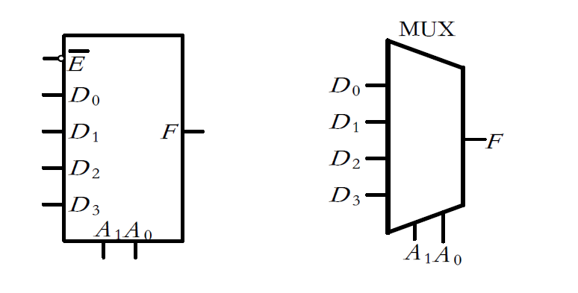
数据选择器逻辑符号

Slide 16
74153内部有两 个独立的4选1数据 选择器。
E ₂
D 23
D 22
D 21
D 20
E ₂
D 23
D 22 F 2
D 21
D 20 ₅
3
1
S
L
E ₁ 4
7
D 13
D 12 F 1
D 11
D 10
A ₁ A ₀
D ₇
D ₆
D ₅
D ₄
F ₂
利用扩展端A₂ 控制两个选通端， 在A₂为0、1时各有 一个选择器工作， 实现8选1选择器的 功能。
74LS153
F
E ₁
D 13
D 12
D 11
D 10
D ₃
D ₂
D ₁
D ₀
F ₁
A ₁ A ₀
A ₂
A ₁ A ₀

Slide 17
3 多路分配器
功能
与数据选择器的功能相反，多路分配器可以在通道 选择端的作用下，将一个数据分别送到多个输出端。
输 出 信 号
输入 信号
控制端

Slide 18
8线-3线普通编码器
输入8个高、低电平信号，输出3位二进制数。
如5有效（0或1），即对5编码，输出0101（原码） 或1010（反码）

Slide 19
列真值表
分析逻辑功能
输入1有效
输出对应的 二进制代码 实现编码功 能
问题
同一时刻只
允许 输 入一 个1
I₀ | I₁ | I₂ | I₃ | I₄ | I₅ | I₆ | I₇ | F₂ | F₁ | F₀
1 | 0 | 0 | 0 | 0 | 0 | 0 | 0 | 0 | 0 | 0
0 | 1 | 0 | 0 | 0 | 0 | 0 | 0 | 0 | 0 | 1
0 | 0 | 1 | 0 | 0 | 0 | 0 | 0 | 0 | 1 | 0
0 | 0 | 0 | 1 | 0 | 0 | 0 | 0 | 0 | 1 | 1
0 | 0 | 0 | 0 | 1 | 0 | 0 | 0 | 1 | 0 | 0
0 | 0 | 0 | 0 | 0 | 1 | 0 | 0 | 1 | 0 | 1
0 | 0 | 0 | 0 | 0 | 0 | 1 | 0 | 1 | 1 | 0
0 | 0 | 0 | 0 | 0 | 0 | 0 | 1 | 1 | 1 | 1

Slide 20
总结
组合逻辑电路的一般分析方法
1、写表达式；
2、列真值表；
3、说明功能。
常用组合逻辑电路
加法器、数据选择器 多路分配器、编码器

Slide 21
常用组合电路及设计
1 优先编码器的设计及应用
功能：
允许多个输入同时有效，按规定的优先级别进行编 码。

Slide 22
例：设计一个10线- 4线优先编码器，输入I₀ ~ I₉（低电平
输入有效）、输出反码、优先级自高向低为：
I₉I₈····I₁I₀

Slide 23
第一步：按要求写出真值表
输入 |  |  |  |  |  |  |  |  | 输出
I₁ | I₂ | I₃ | I₄ | I₅ | I₆ | I₇ | I₈ | I₉ | F₃ | F₂ | F₁ | F₀
1 | 1 | 1 | 1 | 1 | 1 | 1 | 1 | 1 | 1 | 1 | 1 | 1
x | x | x | x | x | x | x | x | 0 | 0 | 1 | 1 | 0
x | x | x | x | x | x | x | 0 | 1 | 0 | 1 | 1 | 1
x | x | x | x | x | x | 0 | 1 | 1 | 1 | 0 | 0 | 0
x | x | x | x | x | 0 | 1 | 1 | 1 | 1 | 0 | 0 | 1
x | x | x | x | 0 | 1 | 1 | 1 | 1 | 1 | 0 | 1 | 0
x | x | x | 0 | 1 | 1 | 1 | 1 | 1 | 1 | 0 | 1 | 1
x | x | 0 | 1 | 1 | 1 | 1 | 1 | 1 | 1 | 1 | 0 | 0
x | 0 | 1 | 1 | 1 | 1 | 1 | 1 | 1 | 1 | 1 | 0 | 1
0 | 1 | 1 | 1 | 1 | 1 | 1 | 1 | 1 | 1 | 1 | 1 | 0

Slide 24
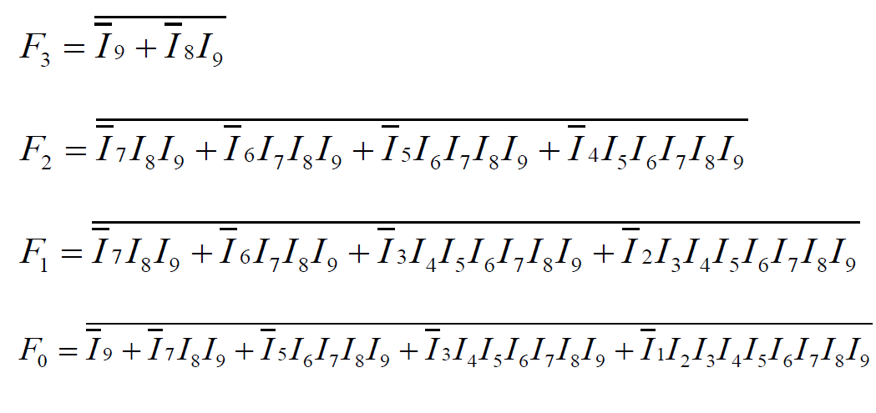
第二步：写出逻辑表达式

Slide 25
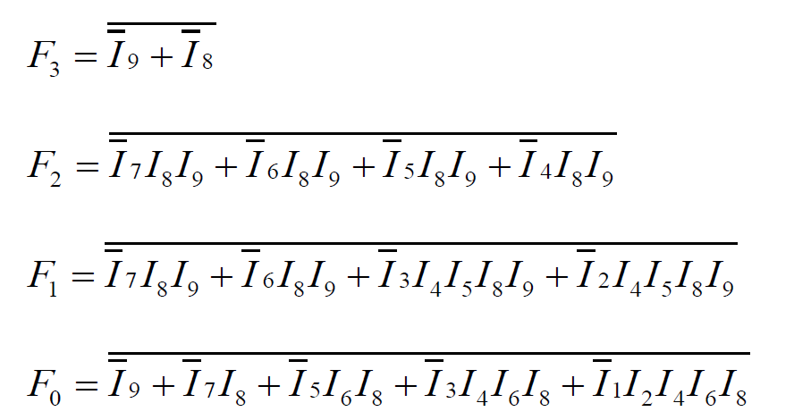
第三步：化简表达式
第四步：画出逻辑图

Slide 26














例：典型优先编码器（148）及扩展应用
74LS148为8线-3线优先编码器，输入低电平有效、 输出反码。
YEX
Y₂ Y₁ Y₀
74LS148
S
Y_{S}
I₇ I₆ I₅ I₄ I₃ I₂ I₁ I₀

Slide 27
输 入 |  |  |  |  |  |  |  |  |  |  |  |  |  |  |  |  | 输 出
S | I₇ |  | I₆ |  | I |  | I₄ |  | I |  | I₂ |  | I |  | I₀ | Y₂ | Y |  | Y₀ |  | Y_{S} |  | Y
1 | x |  | x |  | x |  | x |  | x |  | x |  | x |  | x | 1 |  | 1 |  | 1 | 1 |  | 1
0 | 1 |  | 1 |  | 1 |  | 1 |  | 1 |  | 1 |  | 1 |  | 1 | 1 |  | 1 |  | 1 | 0 |  | 1
0 | 0 |  | x |  | x |  | x |  | x |  | x |  | x |  | x | 0 |  | 0 |  | 0 | 1 |  | 0
0 | 1 |  | 0 |  | x |  | x |  | x |  | x |  | x |  | x | 0 |  | 0 |  | 1 | 1 |  | 0
0 | 1 |  | 1 |  | 0 |  | x |  | x |  | x |  | x |  | x | 0 |  | 1 |  | 0 | 1 |  | 0
0 | 1 |  | 1 |  | 1 |  | 0 |  | x |  | x |  | x |  | x | 0 |  | 1 |  | 1 | 1 |  | 0
0 | 1 |  | 1 |  | 1 |  | 1 |  | 0 |  | x |  | x |  | x | 1 |  | 0 |  | 0 | 1 |  | 0
0 | 1 |  | 1 |  | 1 |  | 1 |  | 1 |  | 0 |  | x |  | x | 1 |  | 0 |  | 1 | 1 |  | 0
0 | 1 |  | 1 |  | 1 |  | 1 |  | 1 |  | 1 |  | 0 |  | x | 1 |  | 1 |  | 0 | 1 |  | 0
0 | 1 |  | 1 |  | 1 |  | 1 |  | 1 |  | 1 |  | 1 |  | 0 | 1 |  | 1 |  | 1 | 1 |  | 0
54

Slide 28














输出反码
有编码输入时，为
0
YEX
Y₂ Y₁ Y₀
74LS148
S
Y_{S}
I₇ I₆ I₅ I₄ I₃ I₂ I₁ I₀
无编码输入时，为
0
选通端
0有效
优先级别

Slide 29
优先编码器的扩展
用两片148组成为16线- 4线优先编码器 输出为原码
Z₃ Z₂
Z₁
Z₀
YEX
Y₂ Y₁ Y₀
74LS148
YEX
Y₂ Y₁ Y₀
74LS148
YEX Y2 Y1 Y0
S 74LS148 Y_{S}
I₇ I₆ I₅ I₄ I₃ I₂ I₁ I₀
YEX Y2 Y1 Y0
S 74LS148 Y_{S}
I₇ I₆ I₅ I₄ I₃ I₂ I₁ I₀
YEX Y2 Y1 Y0
S 74LS148 Y_{S}
I₇ I₆ I₅ I₄ I₃ I₂ I₁ I₀
YEX Y2 Y1 Y0
S 74LS148 Y_{S}
I₇ I₆ I₅ I₄ I₃ I₂ I₁ I₀
S
Y_{S}
S
Y_{S}
I₇ I₆ I₅ I₄ I₃ I₂ I₁ I₀
I₇ I₆ I₅ I₄ I₃ I₂ I₁ I₀
AA1155
AA₈₈
AA₇₇
AA₀₀

Slide 30
2 译码器的设计及应用
译码是编码的逆过程，即将代码“翻译”为特定的 对象，将一组二进制代码“翻译”为一组高低电平信 号。
能实现译码功能的电路称为译码器。
译码器也是一种多输入多输出的组合逻辑电路。

Slide 31
译码器的种类
二进制译码器
通用译码器
二-十进制译码器
译码器
代码转换器
显示译码器

Slide 32
二进制译码器
将n位二进制代码，译为特定含义的2^{n}个输出信号， 称为二进制译码器。
常用的有2线-4线译码器、3线-8线译码器和4线-16线 译码器等。

Slide 33
二进制译码器的典型产品— 74LS138
74LS138为3线- 8线译码器，输入原码、输出低电平 有效。
A0 A1 A2 ST₁ ST₂ ST₃ 74LS138 F₇ F₆ F₅ F₄ F₃ F₂ F₁ F₀

Slide 34
选通端
输入端
输出端
ST₁ | ST₂ | ST | A₂ | A₁ | A₀ | F₀ | F₁ | F₂ | F₃ | F₄ | F₅ | F₆ | F₇
 |  |  | 0 | 0 | 0 | 0 | 1 | 1 | 1 | 1 | 1 | 1 | 1
 |  |  | 0 | 0 | 1 | 1 | 0 | 1 | 1 | 1 | 1 | 1 | 1
 |  |  | 0 | 1 | 0 | 1 | 1 | 0 | 1 | 1 | 1 | 1 | 1
1 | 0 | 0 | 0 | 1 | 1 | 1 | 1 | 1 | 0 | 1 | 1 | 1 | 1
 |  |  | 1 | 0 | 0 | 1 | 1 | 1 | 1 | 0 | 1 | 1 | 1
 |  |  | 1 | 0 | 1 | 1 | 1 | 1 | 1 | 1 | 0 | 1 | 1
 |  |  | 1 | 1 | 0 | 1 | 1 | 1 | 1 | 1 | 1 | 0 | 1
 |  |  | 1 | 1 | 1 | 1 | 1 | 1 | 1 | 1 | 1 | 1 | 0
其他 |  |  | x | x | x | 1 | 1 | 1 | 1 | 1 | 1 | 1 | 1

Slide 35
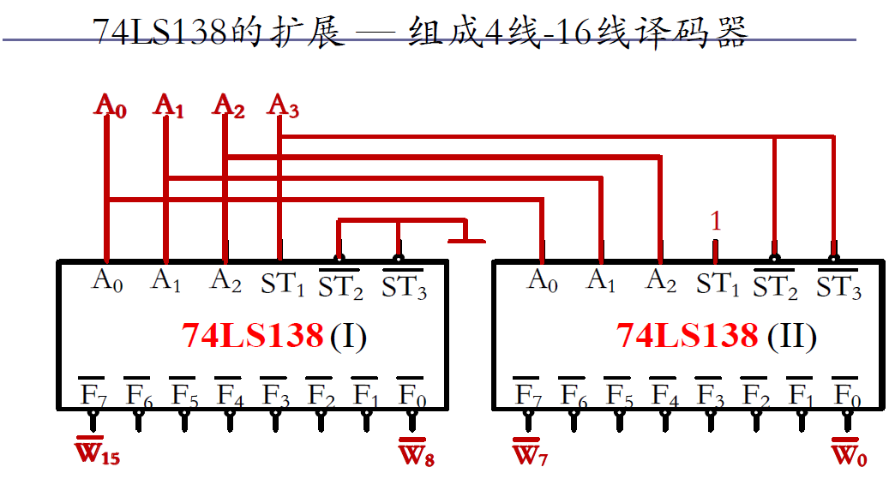

Slide 36
二- 十进制译码器
功能：
输入4位二进制代码，输 出10路高低电平信号。
74LS42
输入（0000~1001）为原 码、输出（F₉~F₀）为高电 平有效。
4线-10线 译码器
F₉ F₈ F₇ F₆ F₅ F₄ F₃ F₂ F₁ F₀
A
3
A₂ A₁ A
0

Slide 37
74LS47：
典型的BCD-七段显示译码器（4线-7线译码器）
输出低电平有效，用于共阳极数码管
74LS48：
输出高电平有效，用于共阴极数码管

Slide 38


A₃ A₂ A₁ A₀
F_{a} F_{b} F_{c} F_{d} F_{e} F_{f} F_{g}
BCD码输入
74LS48
显示信号输出
LT BI/RBO RBI
？

Slide 39


A₃ A₂ A₁ A₀
F_{a} F_{b} F_{c} F_{d} F_{e} F_{f} F_{g}
灯测试输入
为低电平时，数码管应显示 “8”。
正常使用，应接高电平。
74LS48
LT BI/RBO RBI

Slide 40

A₃ A₂ A₁ A₀
F_{a} F_{b} F_{c} F_{d} F_{e} F_{f} F_{g}
灭零输入
为低电平且A₃A₂A₁A₀=0时， 数码管不显示（灭）。
74LS48
LT BI/RBO RBI

Slide 41

A₃ A₂ A₁ A₀
F_{a} F_{b} F_{c} F_{d} F_{e} F_{f} F_{g}
熄灭输入/灭零输出
双重功能的输入/输出端。 输入：外加低电平时所有灯
熄灭。
74LS48
LT BI/RBO
RBI
输出：当A₃A₂A₁A₀=0且RBI
= 0时输出为0。

Slide 42
3 数值比较器的设计及应用
功能
比较两个相同位数的二进制数的大小，由F_{A=B}、
F_{A<B}、F_{A>B} 三个输出表示比较的结果。
}A
}B
0
0
1
0111
FA<B
FA=B FA>B
0

Slide 43
一位比较器的设计
A、B 均为一位二进制数，输出为 F_{A>B}、F_{A=B}、
^{F}A<B 。
第一步列真值表
A | B | ^{F}A>B | ^{F}A=B | ^{F}A<B
0 | 0 | 0 1 0
0 | 1 | 0 0 1
1 | 0 | 1 ₀ 0
1 | 1 | 0 1 0

Slide 44
F_{A>B} = AB
A | B | ^{F}A>B | ^{F}A=B | ^{F}A<B
0 | 0 | 0 | 1 | 0
0 | 1 | 0 | 0 | 1
1 | 0 | 1 | 0 | 0
1 | 1 | 0 | 1 | 0
第二步写逻辑表达式
F_{A=B} = AB + AB
F_{A<} =
F A>B
第三步画逻辑电路图
A B
F A=B
F A<B

Slide 45
多位比较器的设计
A、B是两个多位二进制数，应从最高位开始比较,
依次比较，只有各位数相比全部相等时，两数才相等。
例
设计4位比较器，A、B 均为4位二进制数。

Slide 46
集成化4位比较器（74LS85）及级联
特点：
能进行两个4位二进制数比较，为扩展使用，增加 级联输入端。
A₀
A₁
A₂
FA<B
FA=B FA>B
A₃
B₀
74LS85
B₁
B₂
B₃
IA<B
IA=B
IA>B

Slide 47
 |  | 输入 |  |  |  |  |  |  | 输出
 |  | A₃B₃ | A₂B₂ | A₁B₁ | A₀B₀ | ^{I}A>B | ^{I}A=B | ^{I}A<B | ^{F}A>B | ^{F}A=B | ^{F}A<B
 |  | A₃>B₃ | x | x | x | x | x | x | 1 | 0 | 0
 |  | A₃<B₃ | x | x | x | x | x | x | 0 | 0 | 1
 |  | A₃=B₃ | A₂>B₂ | x | x | x | x | x | 1 | 0 | 0
 |  | A₃=B₃ | A₂<B₂ | x | x | x | x | x | 0 | 0 | 1
 |  | A₃=B₃ | A₂=B₂ | A₁>B₁ | x | x | x | x | 1 | 0 | 0
 |  | A₃=B₃ | A₂=B₂ | A₁<B₁ | x | x | x | x | 0 | 0 | 1
 |  | A₃=B₃ | A₂=B₂ | A₁=B₁ | A₀>B₀ | x | x | x | 1 | 0 | 0
 |  | A₃=B₃ | A₂=B₂ | A₁=B₁ | A₀<B₀ | x | x | x | 0 | 0 | 1
 |  | A₃=B₃ | A₂=B₂ | A₁=B₁ | A₀=B₀ | 0 | 0 | 1 | 0 | 0 | 1
 |  |  |  |  |  | 0 | 1 | 0 | 0 | 1 | 0
 |  |  |  |  |  | 1 | 0 | 0 | 1 | 0 | 0
 | 89

Slide 48
用74LS85实现8位二进制数的比较（级联）
C₀ A₀
C₄
A₀
C₁
A₁
C5 A₁
C₂
A₂
FA<B
FA=B FA>B
C6 A₂
FA<B
FA=B FA>B
C₃
FC<D
FC=D FC>D
A₃
C₇
A₃
D₀
B₀
74LS85
D₄
B₀
74LS85
D₁ B₁
D₅
B₁
D₂ B₂
D₆
B₂
D₃ B₃
D₇
B₃
IA<B
IA<B
1
IA=B
IA=B
IA>B
IA>B
90

Slide 49
用数据选择器设计组合电路
用数据选择器实现逻辑函数
例：设计三人表决电路 解：
通过真值表，得到逻辑表达式：
F = ABC + ABC + ABC + ABC
93

Slide 50
方法一：选用8选1数据选择器
用3个控制端的选择器实现3变量的组合电路。
写出8选1数据选择器的逻辑式：
F = A2 A1 A0 D₀ + A2 A1 A₀ D₁ + A2 A₁ A0 D₂ + A2 A₁ A₀ D₃
+ A₂ A1 A0 D₄ + A₂ A1 A₀ D₅ + A₂ A₁ A0 D₆ + A₂ A₁ A₀ D₇
94

Slide 51
F = A2 A1 A0 D₀ + A2 A1 A₀ D₁ + A2 A₁ A0 D₂ + A2 A₁ A₀ D₃
+ A₂ A1 A0 D₄ + A₂ A1 A₀ D₅ + A₂ A₁ A0 D₆ + A₂ A₁ A₀ D₇
和要实现的逻辑表达式对比
D ₀
D ₁
D ₂
D ₃
D ₄
D ₅
D ₆
D ₀
D ₁
D ₂
D _{3 F}
D ₄
D ₅
D ₆
D ₇
A₂ A₁ A₀
D ₀
D ₁
D ₂
D _{3 F}
D ₄
D ₅
D ₆
D ₇
A₂ A₁ A₀
D ₀
D ₁
D ₂
D _{3 F}
D ₄
D ₅
D ₆
D ₇
A₂ A₁ A₀
F = ABC + ABC + ABC + ABC
令： A₂=A、A₁=B、A₀=C
F F
则：D₀=D₁=D₂=D₄=0
D₃=D₅=D₆=D₇=1
即可实现所要求的逻辑功能。
D ₇
A₂ A₁ A₀
0 1
A B C
95

Slide 52
用2个控制端的选择器实现3变量的组合电路，需分 离出多余的变量。
方法二：选用4选1数据选择器
写出4选1数据选择器的逻辑式：
F = A1 A0 D₀ + A1 A₀ D₁ + A₁ A0 D₂ + A₁ A₀ D₃
96

Slide 53
= AB(0) + AB(C) + AB(C) + AB(1)
F = ABC + ABC + ABC + ABC
将要实现的逻辑表达式变换
F = A1 A0 D₀ + A1 A₀ D₁ + A₁ A0 D₂
令： A₁=A、A₀=B
D₀=0 D₁=D₂=C D₃=1
A₁ A₀ D₃
即可实现所要求的逻辑功能。
97

Slide 54
用数据选择器设计逻辑函数小结
如果逻辑函数输入变量数与数据选择器控制端数量
相同（如用8选1实现3变量函数），则输入变量与控制 变量一一相接，数据输入端接高、低电平。
98

Slide 55
如果逻辑函数输入变量数多于数据选择器控制端数
（如用4选1实现3变量函数），则需分离多余的变量。
未被分离的输入变量与控制变量相接，被分离变量 则与数据输入端相接。
99

Slide 56
一般情况下，一个n变量的逻辑函数可用（2^{n}）选1 或（2^{n-1}）选1数据选择器实现。
如果部分变量出现的频率更低的话，则通过一些门 电路可实现更多变量的逻辑函数。
100

Slide 57
例：用8选1数据选择器实现5变量逻辑函数
F = ABCDE + ABCE + ABC D + ABCD + ABC + ABCE
用3个控制端的选择器实现5个变量的逻辑函 数，需分离出两个变量。
D、E出现较少，可将其分离，并经过附加 的电路送到输入端。
F = ABC(DE) + ABC(E) + ABC(D) + ABC(D) + ABC(1) + ABC(E)
101

Slide 58
F = ABC(DE) + ABC(E) + ABC
D ₀
D ₁
D ₂
D ₃
D ₄
D ₅
D ₆
F F
D ₇
A₂ A₁ A₀
A B C
D
E
1 0
102

Slide 59
用译码器设计组合电路
用译码器设计组合电路
对于最小项译码器来说，其输出是输入变量的所有 最小项。
由于所有逻辑函数都可转化成其最小项的和的形式， 因此任何逻辑函数都可采用译码器实现。
首先需要将表达式转换成最小项的和的形式。
106

Slide 60
3线-8线译码器可实现任何3变量的逻辑函数。
4线-16线译码器可实现任何4变量的逻辑函数
107

Slide 61
F (A，B，C) = ∑m ( 0， 2， 3， 4， 7)
例：用译码器实现逻辑函数
F为3变量逻辑函数，因此选用 74LS138（3 线–8线 译码器）。
输入为原码、输出低电平有效。每个输出对应一个 以输入为变量的最小项。其逻辑式为：
F 0 = ABC = m₀ F1 = ABC = m₁
F₇ F₆ F₅ F₄ F₃ F₂ F₁ F₀
74LS138
A2 A1 A0 ST1 ST₂ ST₃
F 2 = ABC = m₂ F 3 = ABC = m₃
F 4 = ABC = m₄
F 5 = ABC = m₅
F 7 = ABC = m₇
F 6 = ABC = m₆
108

Slide 62
F (A，B，C) = ∑m ( 0， 2， 3， 4， 7)
因为138的输出为低电平有效，因此将逻辑函数转 换成最小项的反变量的形式。
F = Σm(0, 2, 3, 4, 7) = m₀ + m₂ + m₃ + m₄ + m₇
= m₀ m₂ m₃ m₄ m₇ = F 0 F 2 F 3 F 4 F 7
由表达式可见，各个输出（m_{i}）用与非门连接便可 实现逻辑函数F。
109

Slide 63
F
F₇ F₆ F₅ F₄ F₃ F₂ F₁ F₀ 74LS138 A2 A1 A0 ST1 ST₂ ST₃
A B C 1
0
110

Slide 64
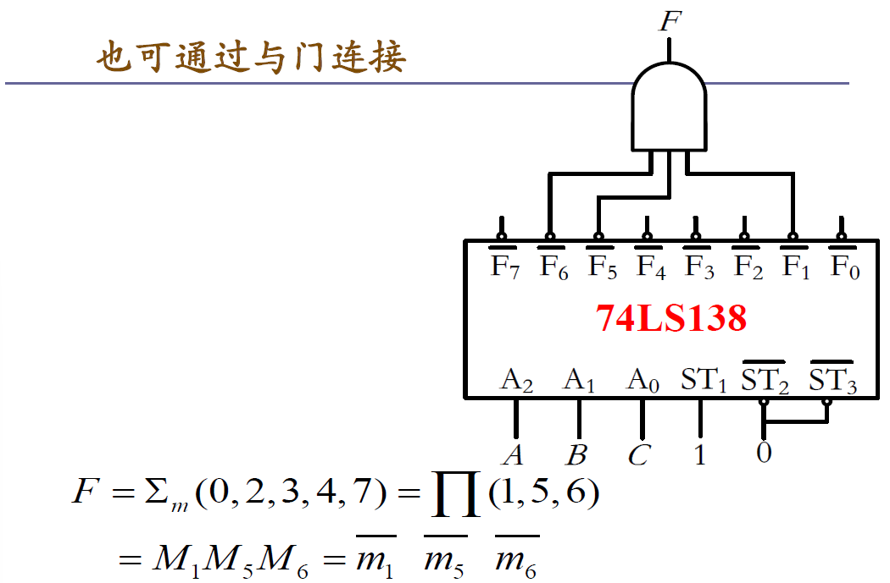

Slide 65
用译码器实现一位全加器
输入 |  |  | 输出
A_{i} | B_{i} | ^{C}i-1 | S_{i} | C_{i}
0 | 0 | 0 | 0 | 0
0 | 0 | 1 | 1 | 0
0 | 1 | 0 | 1 | 0
0 | 1 | 1 | 0 | 1
1 | 0 | 0 | 1 | 0
1 | 0 | 1 | 0 | 1
1 | 1 | 0 | 0 | 1
1 | 1 | 1 | 1 | 1
S_{i} = ∑ m(1, 2, 4, 7)
C_{i+1} = ∑ m(3, 5, 6, 7)
112

Slide 66
选用一片74LS138及与非门实现
C i+1
S _{i}
S_{i} = ∑ m(1, 2, 4, 7)
C_{i+1} = ∑ m(3, 5, 6, 7)
F₇ F₆ F₅ F₄ F₃ F₂ F₁ F₀ 74LS138 A2 A1 A0 ST1 ST₂ ST₃
A B C 1
0
113

Slide 67
















用二进制译码器构成各种BCD译码器
任何一种BCD码通过4线- 16线译码器进行译码。
74LS154为4线-16线译码 器，输入原码、输出低电平 有效。
S _{A}
S _{B}
A B C D
F ₀
F ₁
F ₂
F ₃
F ₄
F ₅
F ₆
F ₇
F ₈
F ₉
F 10
F 11
F 12
F 13
F 14
F 15
74LS154
114

Slide 68
用全加器实现组合逻辑电路
例：设计一个代码转换电路，将8421BCD码转换成余3码。
DD ₃₃
A ₃
A ₂
A ₁
A ₀
B ₃
B ₂
B ₁
B ₀
CI
A ₃
A 2 CO
A _{1 S 3}
A 0 8
3
2
B 3 _{L} S ₂
S
4
B _{2 S 1}
7
B ₁
B 0 S ₀
CI
A ₃
A 2 CO
A _{1 S 3}
A 0 8
3
2
B 3 _{L} S ₂
S
4
B _{2 S 1}
7
B ₁
B 0 S ₀
CI
A ₃
A 2 CO
A _{1 S 3}
A 0 8
3
2
B 3 _{L} S ₂
S
4
B _{2 S 1}
7
B ₁
B 0 S ₀
CI
DD ₂₂ DD 1₁ DD 0₀
CO
S ₃
S ₂
S ₁
S ₀
Y₃Y₂Y₁Y₀ = D₃ D₂ D₁D₀
+ 0011
YY
74LS283
33
00
YY 2₂
YY 1
11
1
YY 0₀
115

Slide 69
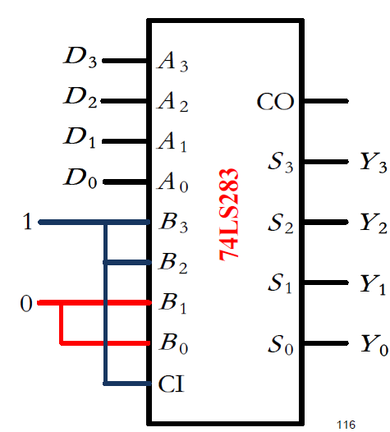
例：设计一个代码转换电路，将余3码转换成
8421BCD码。
Y₃Y₂Y₁Y₀ = D₃ D₂ D₁D₀ +1101

Slide 70


例：设计一个代码转换电路，将8421BCD码
转换成5421BCD码。
8421BCD码 |  |  |  | 5421BCD码
D₃ | D₂ | D₁ | D₀ | Y₃ | Y₂ | Y₁ | Y₀
0 | 0 | 0 | 0 | 0 | 0 | 0 | 0
0 | 0 | 0 | 1 | 0 | 0 | 0 | 1
0 | 0 | 1 | 0 | 0 | 0 | 1 | 0
0 | 0 | 1 | 1 | 0 | 0 | 1 | 1
0 | 1 | 0 | 0 | 0 | 1 | 0 | 0
0 | 1 | 0 | 1 | 1 | 0 | 0 | 0
0 | 1 | 1 | 0 | 1 | 0 | 0 | 1
0 | 1 | 1 | 1 | 1 | 0 | 1 | 0
1 | 0 | 0 | 0 | 1 | 0 | 1 | 1
1 | 0 | 0 | 1 | 1 | 1 | 0 | 0
8421BCD码
5421BCD码
D₃
D₂
D₁
D₀
Y₃
Y₂
Y₁
Y₀
0
0
0
0
0
0
0
0
0
0
0
1
0
0
0
1
Y₃Y₂Y₁Y₀ = D₃ D₂ D₁D₀ +0000
0
0
1
0
0
0
1
0
Y₃Y₂Y₁Y₀ = D₃ D₂ D₁D₀
0
0
1
1
0
0
1
1
0
1
0
0
0
1
0
0
0
1
0
1
1
0
0
0
0
1
1
0
1
0
0
1
0
1
1
1
1
0
1
0
Y₃Y₂Y₁Y₀ = D₃ D₂ D₁D₀ + 0011
1
0
0
0
1
0
1
1
1
0
0
1
1
1
0
0
117

Slide 71
Y₃Y₂Y₁Y₀ = D₃ D₂ D₁D₀ +0000
Y₃Y₂Y₁Y₀ = D₃ D₂ D₁D₀ + 0011
8421BCD码 |  |  |  | 5421BCD码
D₃ | D₂ | D₁ | D₀ | Y₃ | Y₂ | Y₁ | Y₀
0 | 0 | 0 | 0 | 0 | 0 | 0 | 0
0 | 0 | 0 | 1 | 0 | 0 | 0 | 1
0 | 0 | 1 | 0 | 0 | 0 | 1 | 0
0 | 0 | 1 | 1 | 0 | 0 | 1 | 1
0 | 1 | 0 | 0 | 0 | 1 | 0 | 0
0 | 1 | 0 | 1 | 1 | 0 | 0 | 0
0 | 1 | 1 | 0 | 1 | 0 | 0 | 1
0 | 1 | 1 | 1 | 1 | 0 | 1 | 0
1 | 0 | 0 | 0 | 1 | 0 | 1 | 1
1 | 0 | 0 | 1 | 1 | 1 | 0 | 0
D ₃
A ₃
A ₂
A ₁
A ₀
B ₃
B ₂
B ₁
B ₀
CI
A ₃
A 2 CO
A _{1 S 3}
A 0 8
3
2
B 3 _{L} S ₂
S
4
B _{2 S 1}
7
B ₁
B 0 S ₀
CI
A ₃
A 2 CO
A _{1 S 3}
A 0 8
3
2
B 3 _{L} S ₂
S
4
B _{2 S 1}
7
B ₁
B 0 S ₀
CI
A ₃
A 2 CO
A _{1 S 3}
A 0 8
3
2
B 3 _{L} S ₂
S
4
B _{2 S 1}
7
B ₁
B 0 S ₀
CI
D ₂
D ₁
D ₀
CO
S ₃
S ₂
S ₁
S ₀
Y
74LS283
3
0
Y ₂
Y ₁
Y ₀
?
118

Slide 72
D₃ + D₂ D₁ + D₂ D₀
D₃ D₂ D₁D₀ + D₃ D₂ D₁ D₀ + D₃ D₂ D₁D₀ + D₃ D₂ D₁ D₀ + D₃ D₂ D₁ D₀
8421BCD码
D₃ | D₂ | D₁ | D₀ | B₁ | B₀
0 | 0 | 0 | 0 | 0 | 0
0 | 0 | 0 | 1 | 0 | 0
0 | 0 | 1 | 0 | 0 | 0
0 | 0 | 1 | 1 | 0 | 0
0 | 1 | 0 | 0 | 0 | 0
0 | 1 | 0 | 1 | 1 | 1
0 | 1 | 1 | 0 | 1 | 1
0 | 1 | 1 | 1 | 1 | 1
1 | 0 | 0 | 0 | 1 | 1
1 | 0 | 0 | 1 | 1 | 1
D ₃
A ₃
A ₂
A ₁
A ₀
B ₃
B ₂
B ₁
B ₀
CI
D ₂
D ₁
D ₀
CO
S ₃
S ₂
S ₁
S ₀
Y
74LS283
3
0
Y ₂
Y ₁
Y ₀
?
119

Slide 73
4位加法器实现8421BCD码转5421BCD码电路
D ₃
D ₂
D ₁
D ₀
A ₃
A ₂
A ₁
A ₀
B ₃
B ₂
B ₁
B ₀
CI
CO
S ₃
S ₂
S ₁
S ₀
Y ₃
Y ₂
Y ₁
Y ₀
74LS283
0
120

